Slide 1
Private pravacyApp
전자 DS부문 이규홍

Slide 2
목차
프로젝트 개요
시스템 설계
주요 기능
향후 개선점
Android Project PPT

Slide 3
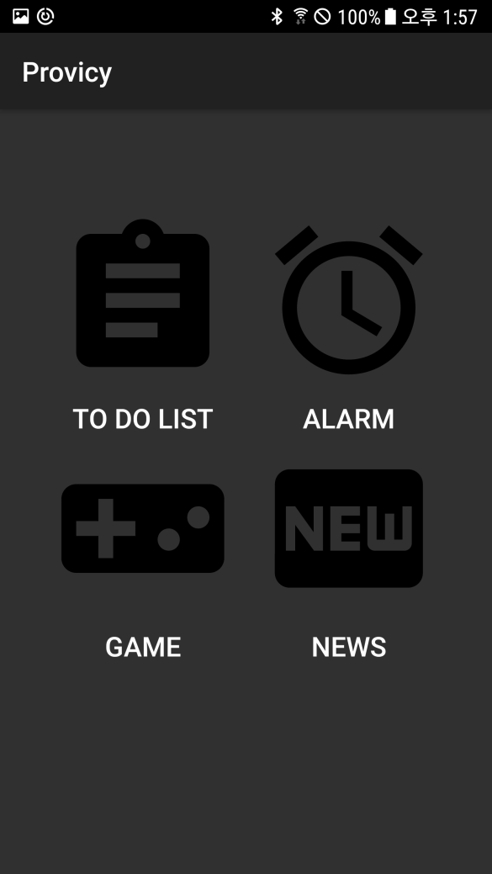
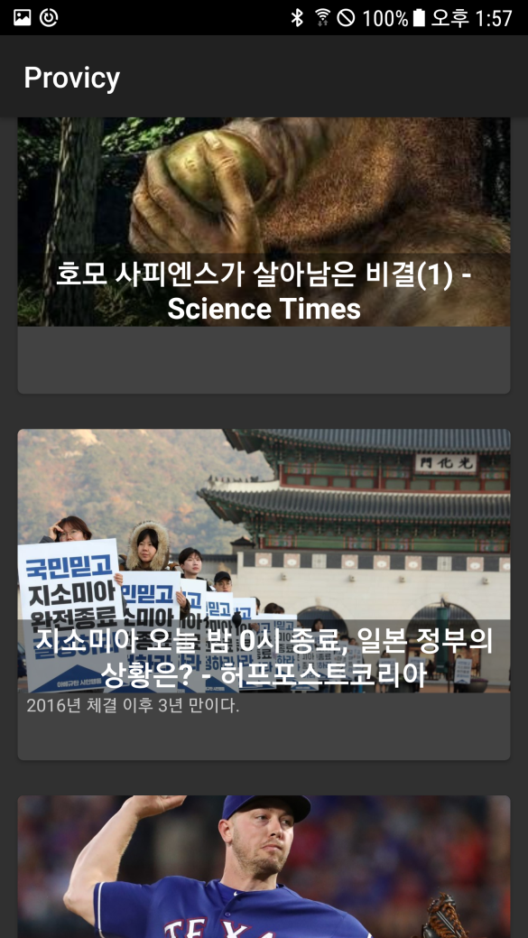
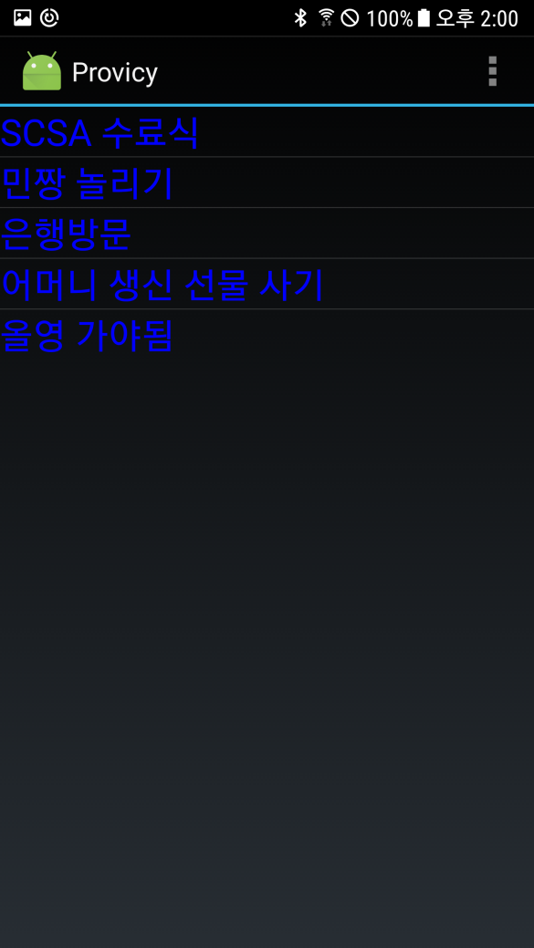
1. 프로젝트 개요
개인 일정 및 뉴스 등을 볼 수 있는 나만의 어플리케이션

Slide 4
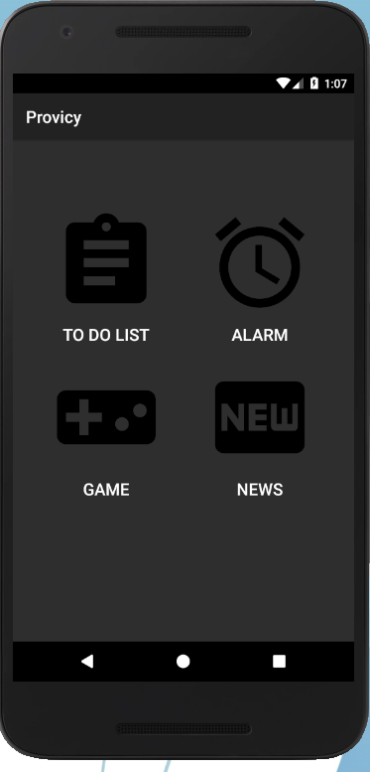
2. 시스템 설계

Slide 5
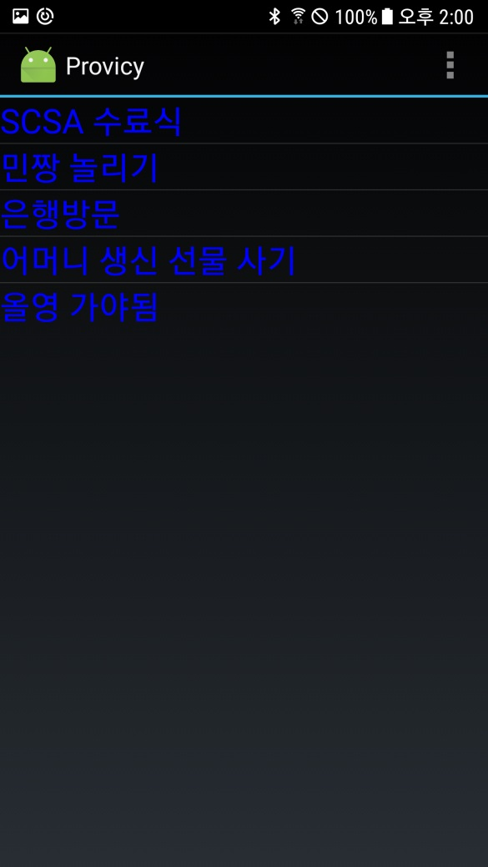
3. 주요기능 1)ToDo
1) ToDo
ToDo 기능 (필수구현)
추가, 삭제, 수정, 조회 기능 구현
ToDo 기능 (추가구현)
할 일과 한일 구분( 완료 표시)

Slide 6
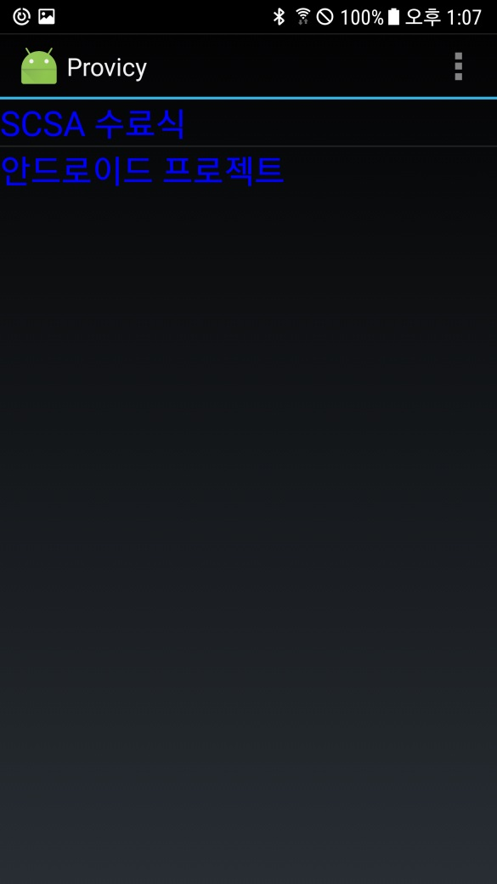
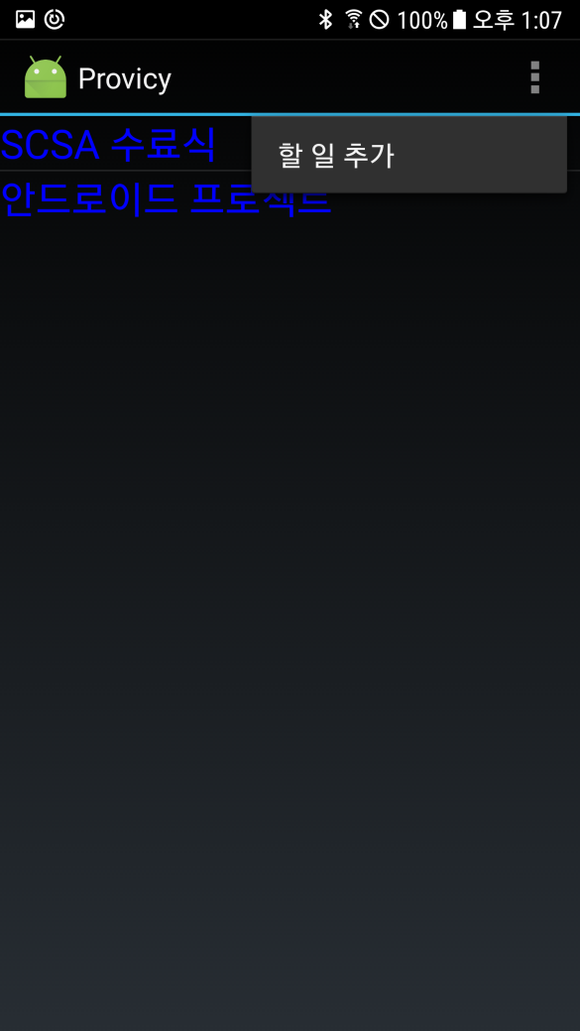
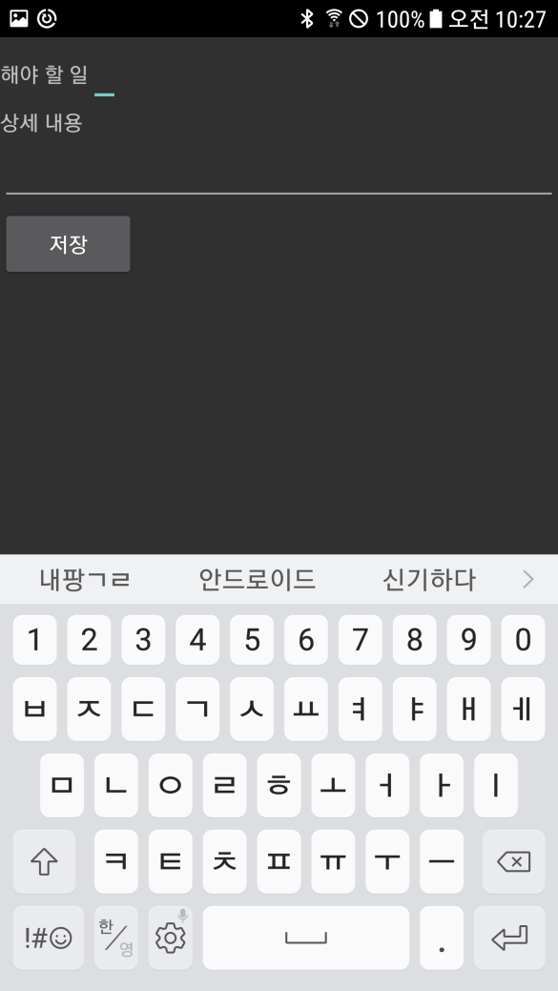
3. 주요기능 1)ToDo

Slide 7
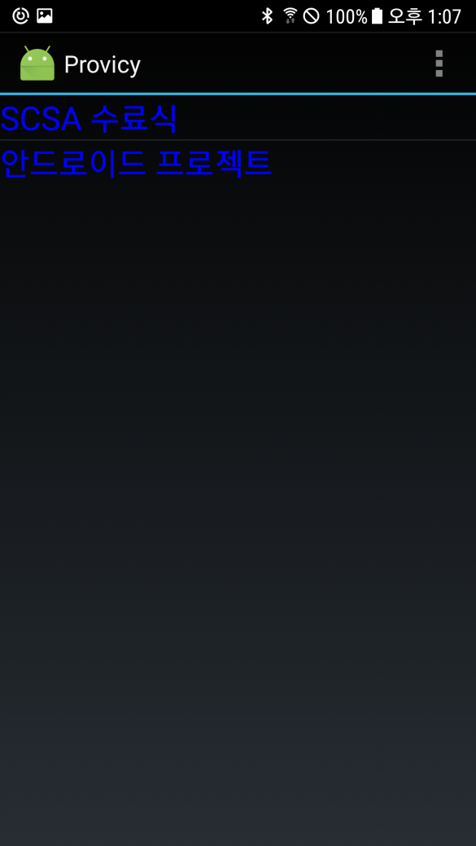
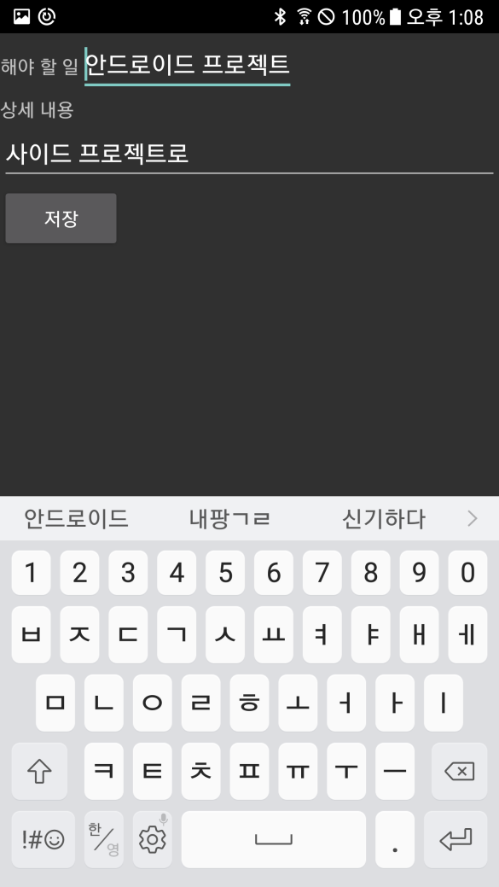
3. 주요기능 1)ToDo
원하는 메모 클릭시
클릭

Slide 8
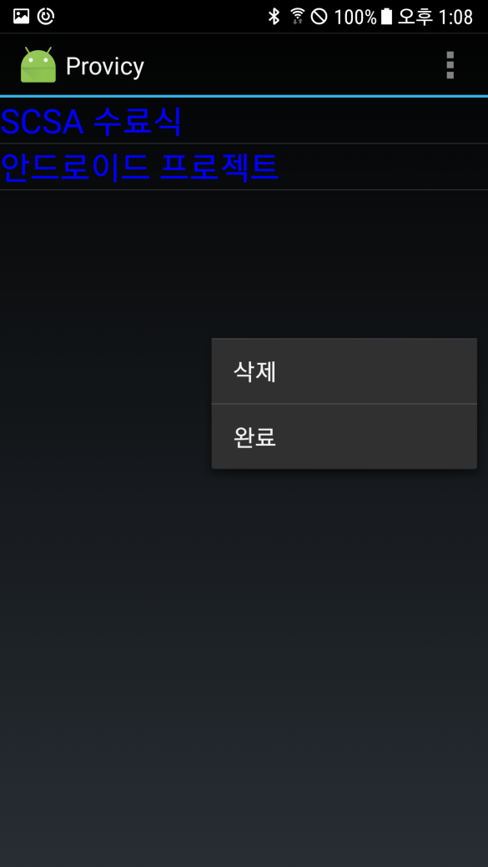
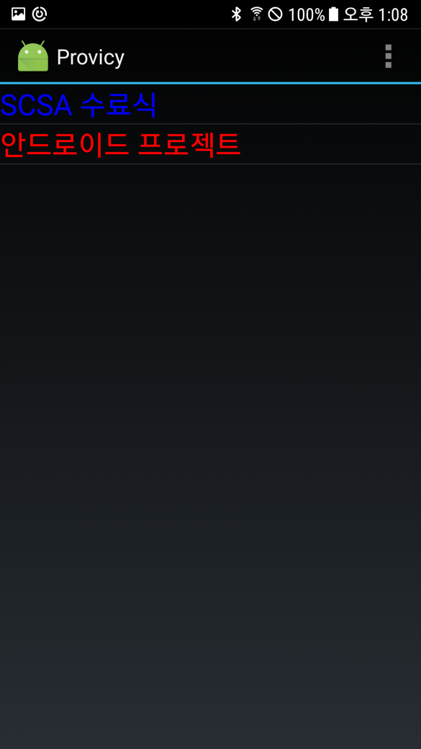
3. 주요기능 1)ToDo
꾹 눌었을 때
완료

Slide 9
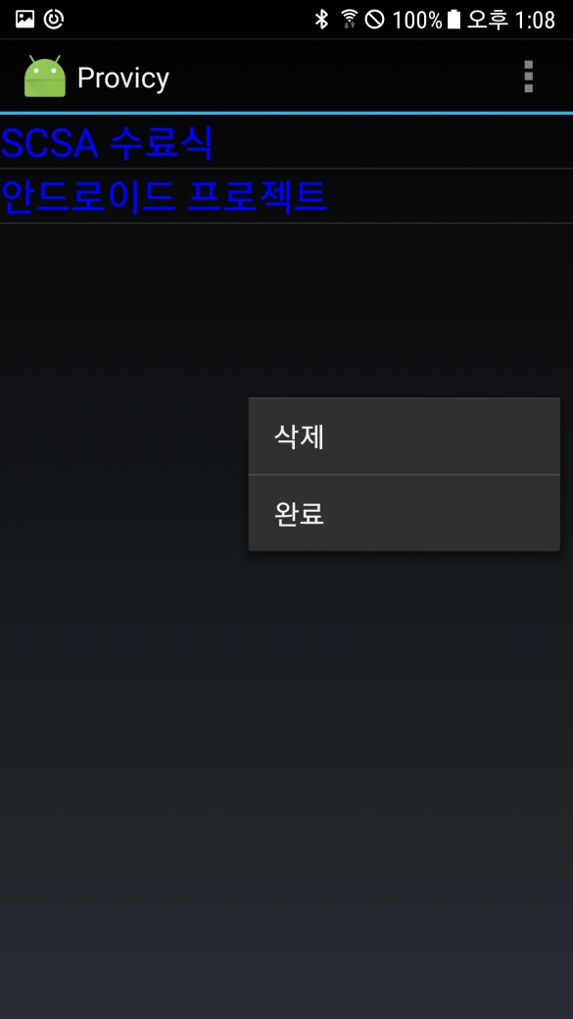
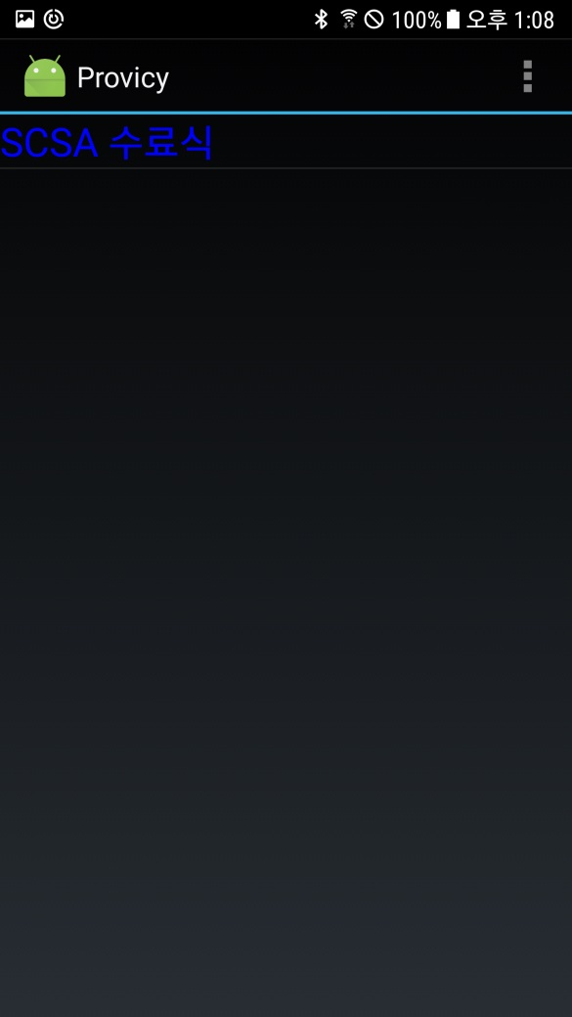
3. 주요기능 1)ToDo
꾹 눌었을 때
삭제

Slide 10
3. 주요기능 2) 뉴스
2) 뉴스
뉴스 기능 (필수구현)
기사 목록 출력
해당 기사 선택 시 뉴스 화면 이동
뉴스 기능 (추가구현)
썸네일로 사진 및 일부 내용 표시
RecyclerView 및 CardView를 이용하여 구현

Slide 11
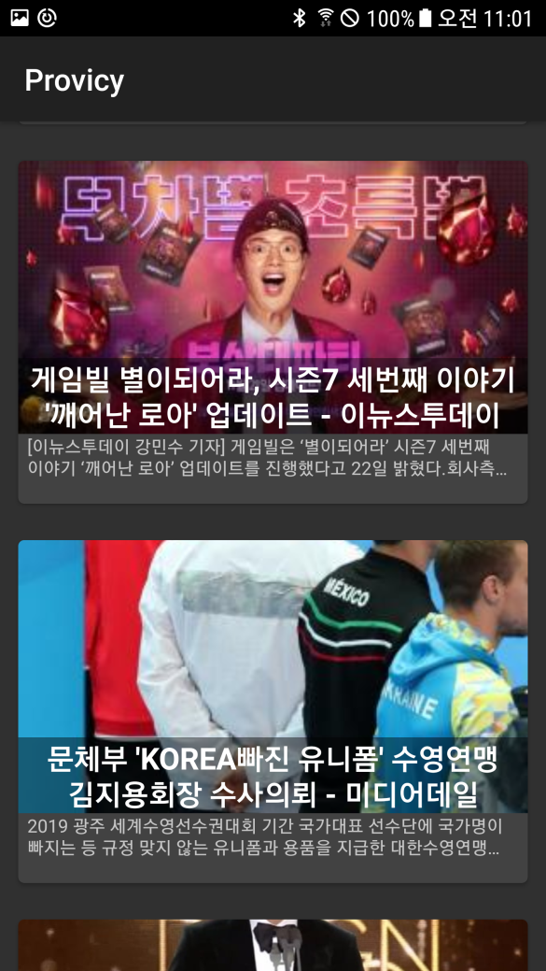
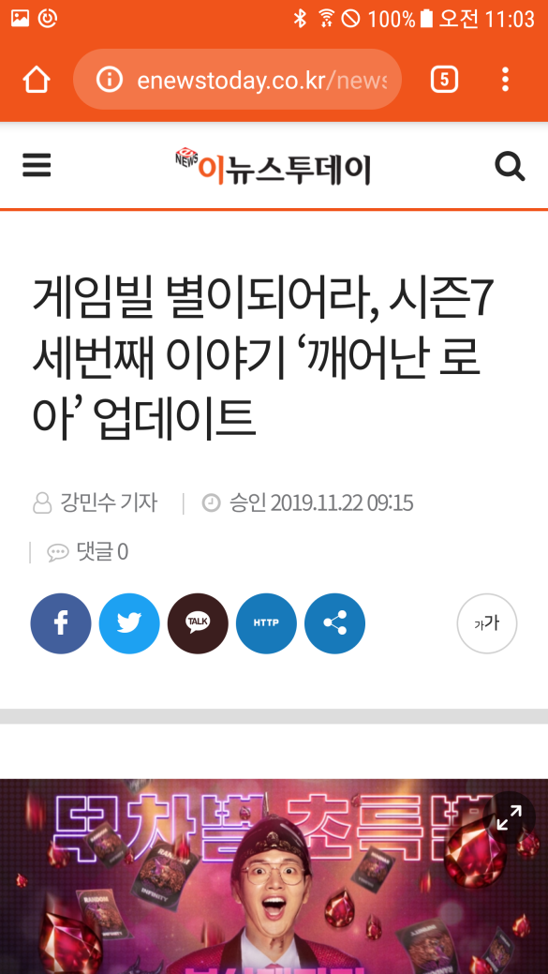
3. 주요기능 2) 뉴스
꾹 눌었을 때
클릭시

Slide 12
3. 주요기능 2) 뉴스
꾹 눌었을 때
시연

Slide 13
3. 주요기능
3) 게임
게임 기능 (필수구현)
쥐가 랜덤하게 나타남
쥐 캐릭터를 선택하여 득점
각 서로 다른 캐릭터와 배경, BGM 사용
게임 기능 (추가구현)
Level Up에 따른 속도 증가
고양이 캐릭터를 표시하고 감점 기능 부여
쥐나 고양이를 잡았을 때 다른 이미지로 맵에 표시
죽은 캐릭터(똥) 터치 시 감정 기능 추가
Timeout(프로그레스바) 및 스코어 구현(Thread 활용)
액션별 효과음 부여(고양이, 쥐, 똥밟았을 때)

Slide 14
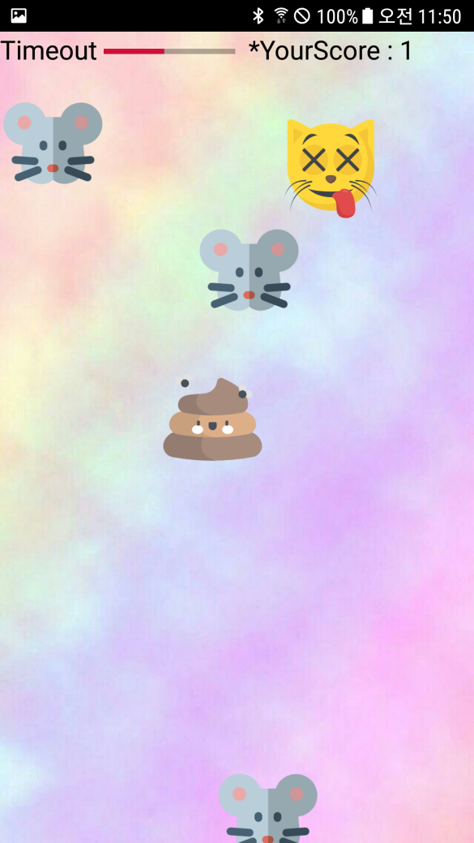
3. 주요기능 3) 게임
Timeout을
프로그레스 바로 표시
스코어 표시
꾹 눌었을 때
죽은 고양이나 똥을 밝으면 감점!!

Slide 15
3. 주요기능 3) 게임
꾹 눌었을 때
시연

Slide 16
4. 향후 개선점
데이터베이스에 대한 이해도 부족( 메모장)
프레임 워크에 대한 이해도 부족
추후 사이드 프로젝트로 진행

